Slide 1

MULTIVERSIDAD
VERACRUZ
José Antonio Villalobos Mendoza
Física II
IV SEMESTRE

Slide 2
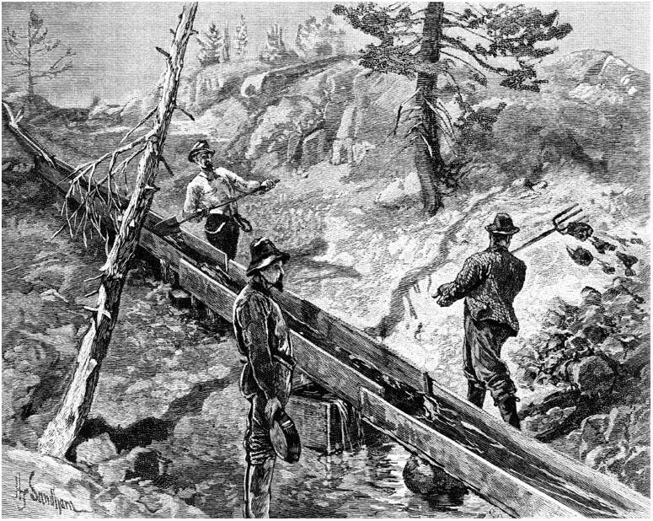
Minería Hidráulica
La minería hidráulica es una técnica de minería que emplea la presión del agua para desincrustar material rocoso, o mover sedimentos.

Slide 3
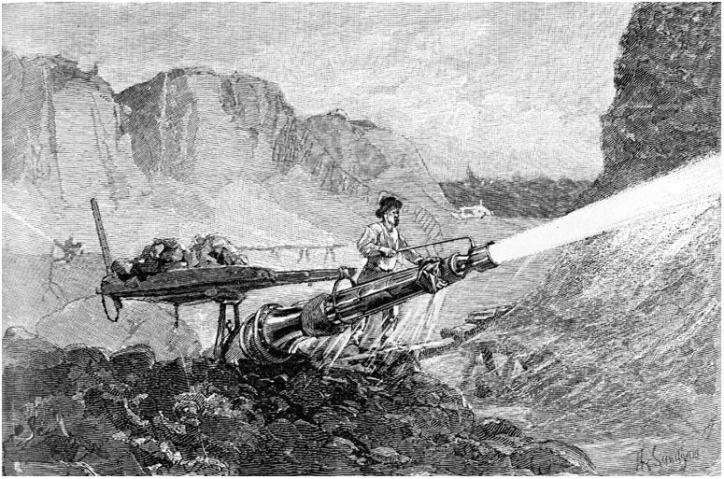
Esta técnica fue utilizada en los Estados Unidos, en Nevada y California, para explotar el terreno durante la fiebre del oro de California de la segunda mitad del siglo XIX.

Slide 4
La remoción o extracción de relaves desde tranques o embalses para reprocesarlos con equipos más modernos y eficientes, se basa en técnicas de minería hidráulica y que consiste en licuar los relaves depositados con agua para repulparlos y posteriormente extraerlos con bombas desde el depósito para reprocesarlos.

Slide 5
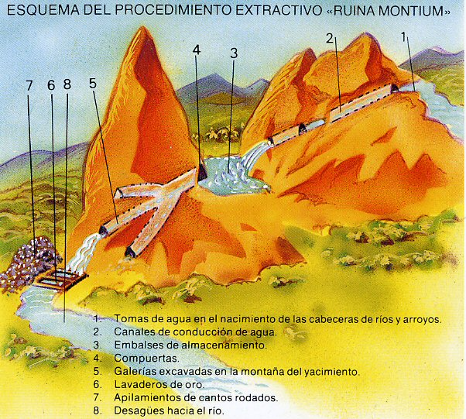
La minería hidráulica había sido previamente desarrollada por los romanos.
Llamada ruina montium, la técnica ayudaba a detectar oro gracias a chorros de alta presión, dirigidos desde un tanque situado hasta 250 m por encima del yacimiento.

Slide 6
Este método es simple y permite extraer varios miles de toneladas de relaves por día.
Para llevarlo a cabo se necesita: energía, agua y un lugar donde depositarlos una vez reprocesados.

